Slide 1
Arduino UNO
---常用的数制

Slide 2
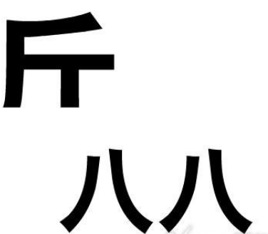
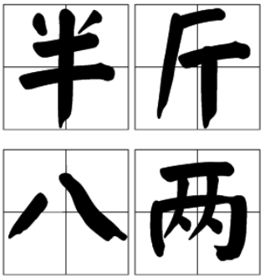
看图猜成语

Slide 3

意思是指彼此不相上下，实力相当。
在旧制中一斤为十六两，八两即半斤，故八两和半斤质量相等。
古时，一斤有十六两，和现在的一斤十两，虽然数值不同，但表达的数量是相等的。 十六和十分别代表不同的数制。

Slide 4





电子电路中，也有自己的数制。文本、图形、图像、音频、视频信息在计算机中都以二进制的形式存储和处理。
Notes:
虽然计算机能极快地进行运算，但其内部并不像人类在实际生活中使用的十进制，而是使用只包含0和1两个数值的二进制。当然，人们输入计算机的十进制被转换成二进制进行计算，计算后的结果又由二进制转换成十进制，这都由操作系统自动完成，并不需要人们手工去做，学习汇编语言，就必须了解二进制（还有八进制/十六进制）。

Slide 5
人们输入计算机的十进制被转换成二进制进行计算，计算后的结果又由二进制转换成十进制，这都由操作系统自动完成，并不需要人们手工去做。
在计算机内部，数值数据也用二进制表示。在程序中，多以八进制、十进制或十六进制书写。
十进制-----二进制
十进制
转换
十进制
二进制-----十进制

Slide 6
计算机的数制采用进位计数制。所谓进位计数制是指用一组特定的数字符号按照 进位 规则来表示数的计数方法。
计数制的组成：基码、基数和位权值。
基码：组成该数的所有数字和字母。比如十进制就是0-9。二进制：0，1
基数：进位计数制中所使用的不同基码的个数称为该进位计数制的基数。
例如十进制的计数符号数是0、1、2、3、4、5、6、7、8、9共计10个，则十进制的基数是10。
位权：一个数字符号处在某个位上所代表的数值是其本身的数值乘上所处数位的一个固定常数，这个不同数位的固定常数称为位权(简单的说就是位数的次幂）。
例如，十进制6666中每个“6”代表的值是不同的。第1个6代表6*10³，第2个6代表6*10²，第3个6代表6*10¹，第4个6代表6*10⁰。

Slide 7
十进制
常用的数制有
二进制
八进制
十六进制

Slide 8
十进制数及其特点
十进制数(Decimal notation)的基本特点是基数为10，用十个数码0，1，2，3，4，5，6，7，8，9来表示，且逢十进一，各位的位权是以10为底的幂。
例如，我们可以将十进制数(2836.52)₁₀表示为：
(2836.52)₁₀=2×10³+8×10²+3×10¹+6×10⁰+5×10⁻¹+2×10⁻²
这个式子我们称之为十进制数2836.52的按位权展开式。

Slide 9
二进制数及其特点：
二进制数(Binary notation)的基本特点是基数为2，用两个数码0，1来表示，且逢二进一，因此，对于 一个二进制的数而言，各位的位权是以2为底的幂。
例如：二进制数(110.101)₂可以表示为： (110.101)₂=1×2² +1×2¹ +0×2⁰+1×2⁻¹ +0×2⁻² +1×2⁻³

Slide 10
八进制数及其特点
八进制数(Octal notation)的基本特点是基数为8，用0，1，2，3，4，5，6，7八个数字符号来表示，且逢八进一，因此，各位的位权是以8为底的幂。
例如：八进制数(16.24)₈可以表示为： (16.24)₈=1×8¹ +6×8⁰ +2×8⁻¹ +4×8⁻²

Slide 11
十六进制数及其特点
十六进制数(Hexadecimal notation)的基本特点是基数为16，用0，1，2，3，4，5，6，7，8，9，A，B，C，D，E，F十六个数字符号来表示，且逢16进一，因此，各位的位权是以16为底的幂。
例如：十六进制数(5E.A7)₁₆可以表示为： (5E.A7)₁₆=5×16¹ +E×16⁰ + A×16⁻¹ +7×16⁻²

Slide 12
二进制 | 八进制 | 十进制 | 十六进制
0000 | 0 | 0 | 0
0001 | 1 | 1 | 1
0010 | 2 | 2 | 2
0011 | 3 | 3 | 3
0100 | 4 | 4 | 4
0101 | 5 | 5 | 5
0110 | 6 | 6 | 6
0111 | 7 | 7 | 7
1000 | 10 | 8 | 8
1001 | 11 | 9 | 9
1010 | 12 | 10 | A
1011 | 13 | 11 | B
1100 | 14 | 12 | C
1101 | 15 | 13 | D
1110 | 16 | 14 | E
1111 | 17 | 15 | F
不同进制间的表示方法

Slide 13
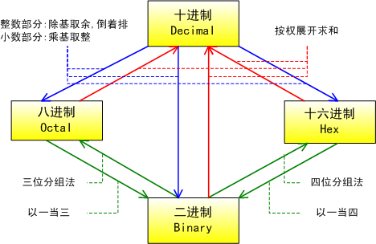
不同数制间的转换

Slide 14
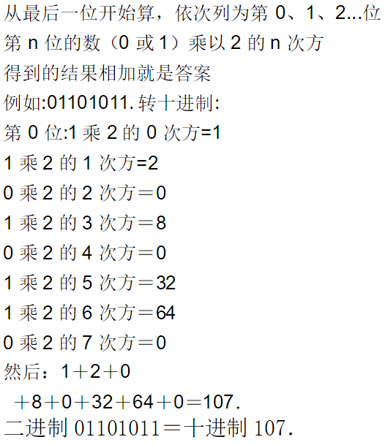
二-十转换

Slide 15
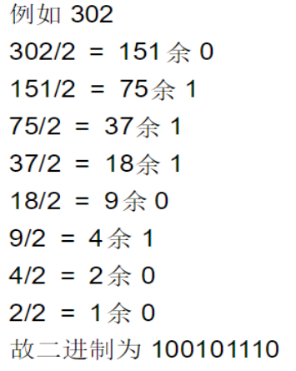
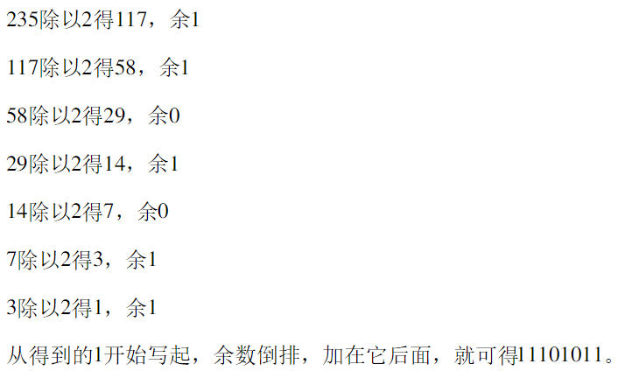
十-二转换
规则：用2辗转相除至结果为1，将余数和最后的1从下向上倒序写，就是结果。
练习： 对235进行十-二转换

Slide 16
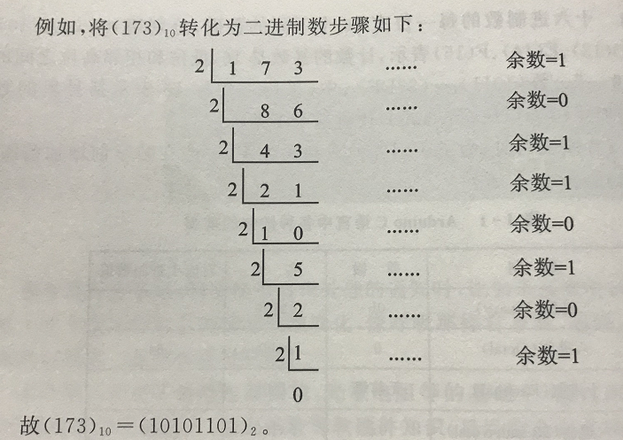
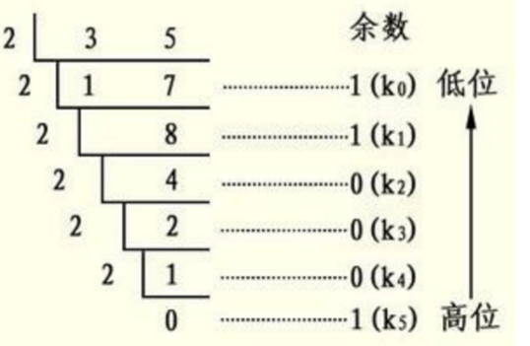
练习：将（35）₁₀转化为二进制；
将（173）₁₀转化为二进制。

Slide 17
二进制
0000
0001
0010
0011
0100
0101
0110
0111
1000
1001
1010
1011
1100
1101
1110
1111
十六进制
0
1
2
3
4
5
6
7
8
9
A
B
C
D
E
F
二-十六转换
规则：
由于四位二进制恰好有16个状态，所以在二进制数转换成十六进制时，只需要从低位到高位将每4位二进制数分成一组，用等值的十六进制数代替即可。十六进制数转换成等值的二进制数，只需要将十六进制数的每一位用等值的四位二进制数代替就行。

Slide 18
例如，数（8FA）₁₆=（100011111010）₂的转换如下:
(8 F A)₁₆
=(1000 1111 1010)₂
练习：（39E）₁₆=（ ）₂ (11010011100)₂=()₁₆
=（0011 1001 1110）₂ =（69C）₁₆

Slide 19
二-八转换
二进制 | 八进制
0000 | 0
0001 | 1
0010 | 2
0011 | 3
0100 | 4
0101 | 5
0110 | 6
0111 | 7
1000 | 10
1001 | 11
1010 | 12
1011 | 13
1100 | 14
1101 | 15
1110 | 16
1111 | 17
规则：
二-八转换与二-十六转换类似，由于3位二进制数恰好有8个状态，所以在二进制数转换成八进制时，只要从低位到高位将每三位二进制数分成一组，用等值的八进制数代替即可。八进制数转换成等值的二进制数，只需将八进制数的每一位用等值的3位二进制数代替就行。

Slide 20
例如：数（752）₈=（111101010）₂的转换如下：
（ 7 5 2 ）₈
=（ 111 101 010 ）₂
练习：（7 5 1）₈=（ ？ ）₂
=（ 1 1110 1001 ）₂

Slide 21
一般来说， 十进制数、八进制数、十六进制数间的转换，一般都是先转换成二进制数，然后将二进制数转换成等值的制数。

Slide 22
课后小结
课后小结

